Slide 1
Harry Potter i KAMIEŃ FILOZOCZNY
Autorzy: Sara Żuchowicz, Natalia Marciniak i Oliwia Kazula

Slide 2
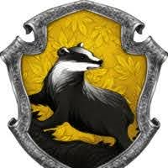
Hogwart i jego domy
Gryffindor
Ravenclaw
Slytherin
Hufflepuff

Slide 3
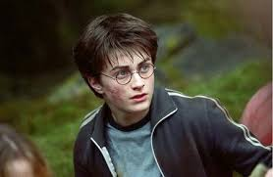
Harry Potter
Harry Potter główny i tytułowy bohater powieści. Ten aktor się nazywa Daniel Radcliffe.

Slide 4
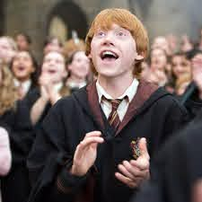
Ron Weasley
Najlepszy przyjaciel harryego, zawsze wpada w kłopoty, należy do golden trio. W prawdziwym życiu nazywa się Rupert grint

Slide 5
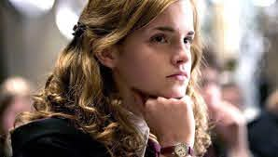
Hermiona Granger
Przyjaciółka Harrego, dziewczyna rona, Należy do golden trio. Ta Aktorka nazywa się Emma Watson

Slide 6
,,Golden trio”

Slide 7
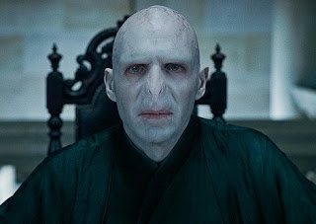
Tom riddle ,,Voldemort”
Największy czarny charakter który próbował zabić głównego Bohatera. Nie posiada nosa.

Slide 8
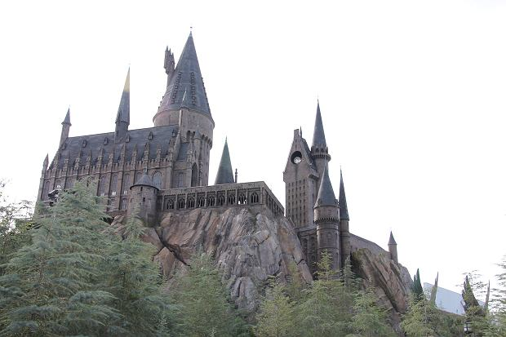
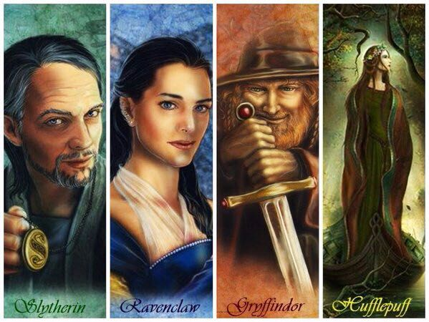
Szkoła magii i czarodziejstwa
Hogwart – szkoła magii i czarodziejstwa. Było czterech założycieli : Godryka Gryffindor, Helga Hufflepuff, Rowena Ravenclaw, Salazar Slytherin. Dyrektorem był Albus Dumbledoor.

Slide 9
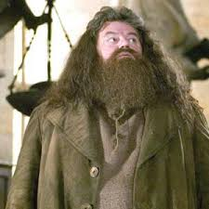
Rebeus Hagrid
Drugi Najlepszy przyjaciel Harrego. Później był nauczycielem opieki nad magicznymi stworzeniami.

Slide 10
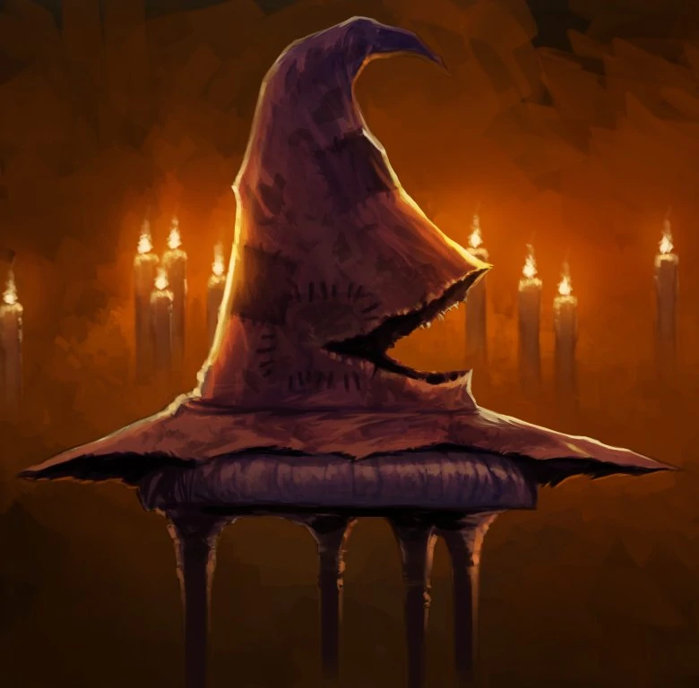
Tiara przydziału
Tiara przydziału wybierała domy, do których trafiali uczniowie hogwartu.

Slide 11
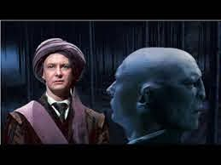
Kwiryniusz Quirrell
W pierwszej części kwiryniusz Quirrell chował pod czapką lorda Voldermota, który posiadał nos.

Slide 12
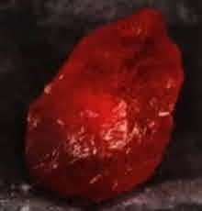
Kamień filozoficzny
,,Broń” którą Harry zabił Lorda Voldemorta w pierwszej części.

Slide 13
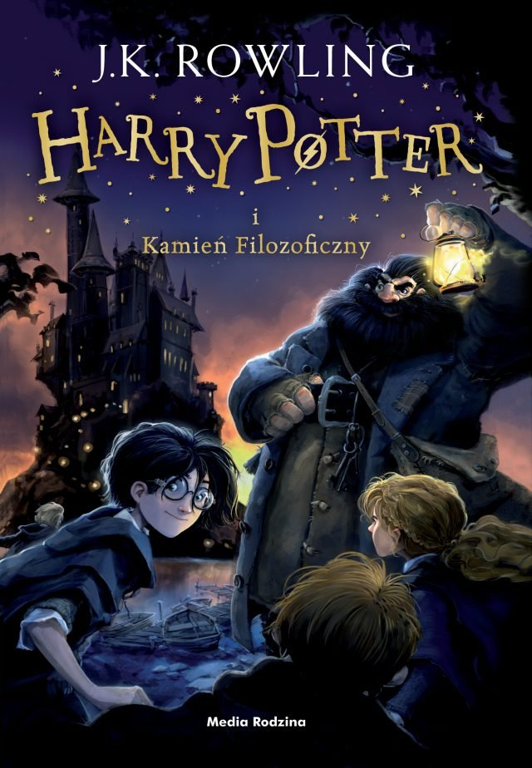
Podsumowanie
Uważamy, iż książka jest warta przeczytania. Jest świetna fabuła, dużo zwrotów akcji i masa mitycznych zwierząt!

Slide 14
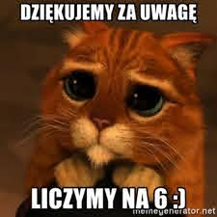
Koniec
Dziękujemy za uwagę ☺ ☺ ☺ ☺ ☺

